Slide 1

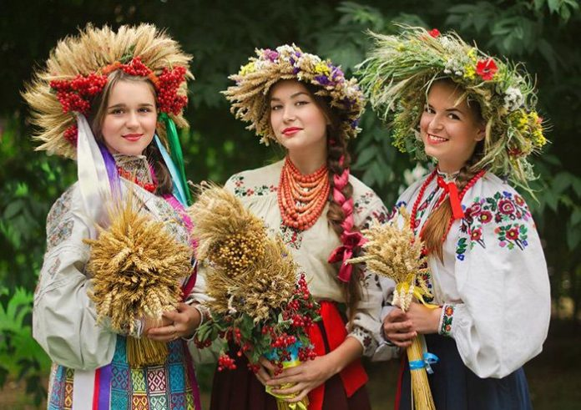
Мистецтво
Сьогодні
Урок
№29
Народні інструменти. Слухання: «Віночок українських народних пісень». Виконання: Л. Ратич, А. Олєйнікова «Квітковий садочок». Ритмічна впра­ва

Slide 2

Сьогодні
30.04.2023
Організація класу.
Хочу побажати вам гарного уроку,
Щоб було цікаво всім нам працювати,
Щоб хотіли дуже всі відповідати.
Щоб допомагало вам вміння міркувати
І всім з легкістю успіху досягати!

Slide 3




Сьогодні
30.04.2023
Український віночок

Slide 4
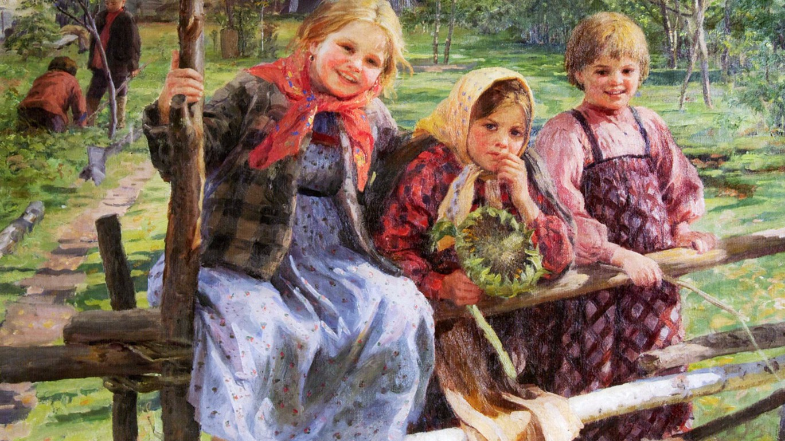

Сьогодні
30.04.2023
Віночок українських народних мелодій

Slide 5

Сьогодні
30.04.2023
Народні музичні інструменти

Slide 6

Сьогодні
30.04.2023
Віночок українських народних пісень

Slide 7
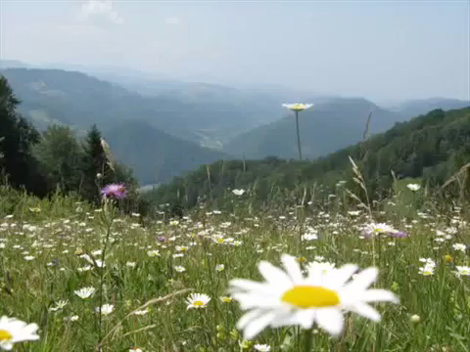
Сьогодні
30.04.2023
Руханка «Віночок»

Slide 8
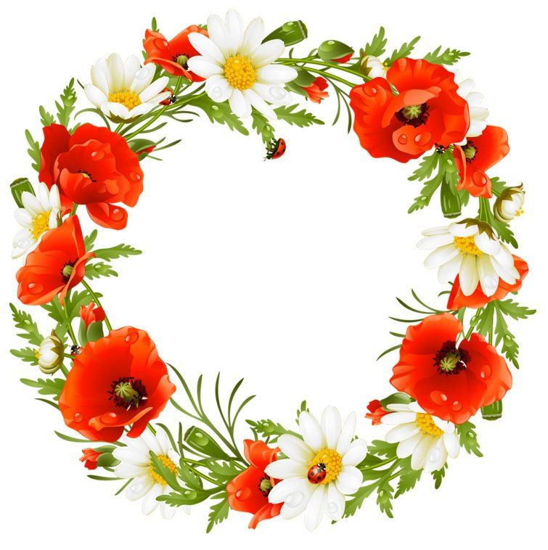

Сьогодні
30.04.2023
Ритмічна вправа

Slide 9

Сьогодні
30.04.2023
Слухаємо пісню Л. Ратич, А. Олєйнікова «Квітковий садочок»

Slide 10
Сьогодні
30.04.2023
Розучуємо текст пісні Л. Ратич, А. Олєйнікова «Квітковий садочок»
В садочку у мене жоржини зростають,
Троянди й конвалії там розквітають,
Тюльпани і айстри чудові, розкішні,
А ще — хризантеми, пахучі та ніжні.
Лілеї фарфорові, наче казкові,
Гортензії милі, такі загадкові,
Закохані маки, ромашки тендітні,
І скромні фіалки, такі непомітні.
В садочку панують ці посмішки-квіти,
Для мене вони — як улюблені діти!

Slide 11


Сьогодні
30.04.2023
Виконуємо пісню Л. Ратич, А. Олєйнікова «Квітковий садочок»

Slide 12
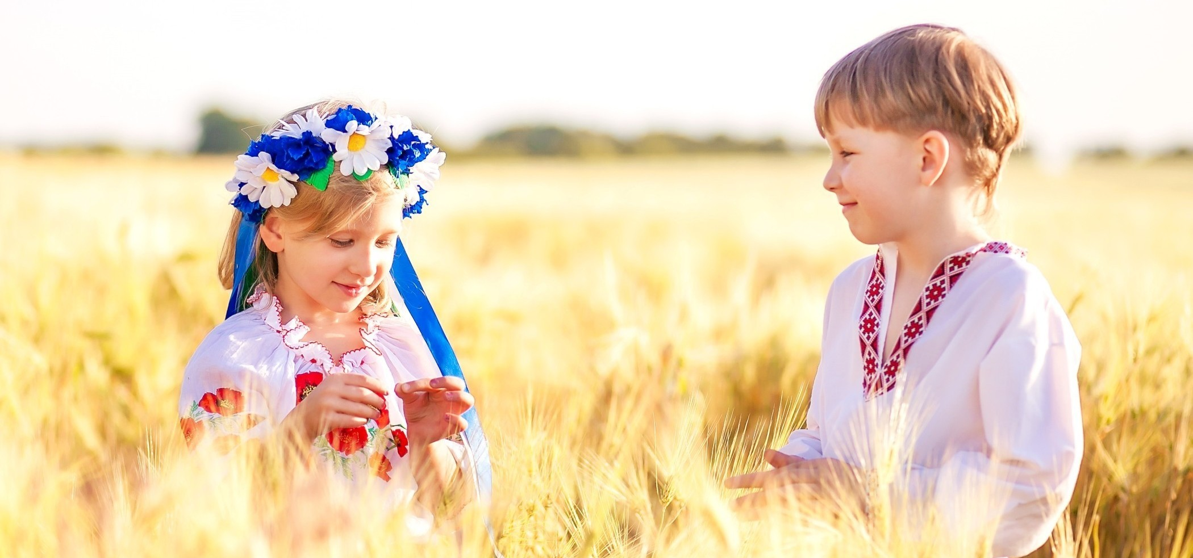
Сьогодні
30.04.2023
Складіть із відомих вам українських пісень «віночки»: осінній, зимовий, весняний. Придумай танцювальні рухи до пісень

Slide 13

Сьогодні
30.04.2023
Підсумкове завдання
Пригадай, які квіти традиційно вплітають в український вінок

Slide 14



Сьогодні
30.04.2023
Рефлексія. Оберіть відповідну цеглинку лего.

Slide 15



Сьогодні
30.04.2023
Рефлексія. Створимо пірамідку нашого настрою.

